Slide 1
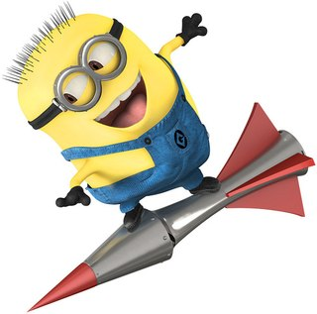
Урок-игра по литературе за курс III четверти в 5 классе
Миньоны
в Читландии

Slide 2
Как миньоны попали в Читландию?
https://www.youtube.com/watch?v=8CYSrdfE_Ro
(трейлер мультфильма «Миньоны», остановить на 1:26)

Slide 3
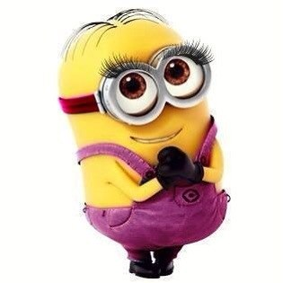
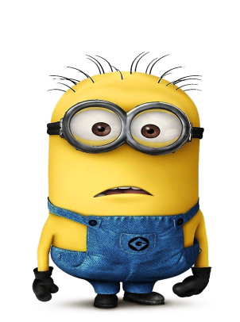
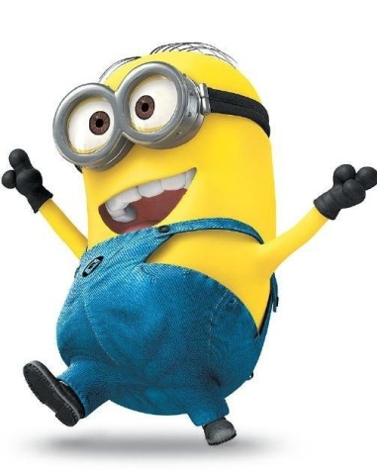
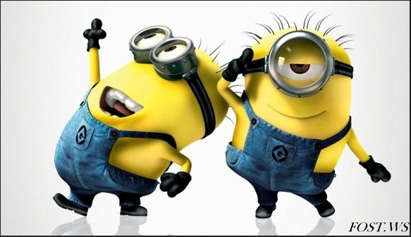

Slide 4
Читландия

Slide 5
Город Поэзии

Slide 6
На улице Памяти

Slide 7
Вспомните, кто автор этих строк?
Поэт нам дорог тем, что он
О счастье нам напоминает
И сумрак жизни озаряет,
Как солнце хмурый небосклон

Slide 8
Вспомните, кто автор этих строк?
Смуглый отрок бродил по аллеям,
У озерных грустил берегов,
И столетие мы лелеем
Еле слышный шелест шагов

Slide 9
Вспомните, кто автор этих строк?
Вот таким с собою унесли мы
И хранили в фронтовой семье
Образ светлый и неповторимый –
Юношу на бронзовой скамье

Slide 10
Что объединяет все эти стихотворения? О ком они написаны?

Slide 11
На улице Весны

Slide 12
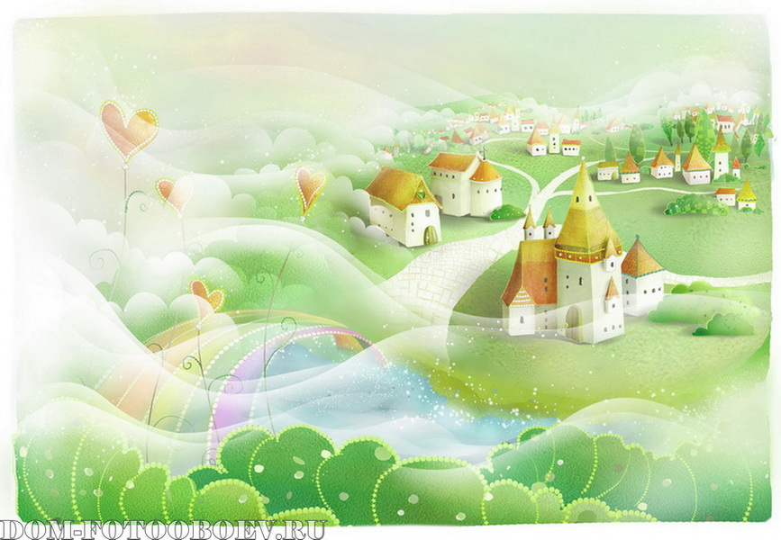
Вспомните, кто автор этих строк?
Вот ворона на крыше покатой
Так с зимы и осталась горбатой…
А уж в воздухе – вешние звоны,
Даже дух занялся у вороны
Какие художественные приемы использовал автор?

Slide 13
На улице Зимы

Slide 14
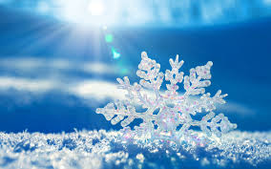
Вспомните, кто автор этих строк?
Но вот кончается
Дорога дальняя,
Земли касается
Звезда кристальная.
Какие художественные приемы использовал автор?

Slide 15
На улице Сказок

Slide 16
Вспомните, кто автор этих строк?
И снилось мне, что мы, как в сказке,
Шли вдоль пустынных берегов
Над диким синим лукоморьем,
В глухом бору, среди песков…

Slide 17
Какие художественные приемы использовал автор?
И снилось мне, что мы, как в сказке,
Шли вдоль пустынных берегов
Над диким синим лукоморьем,
В глухом бору, среди песков…

Slide 18
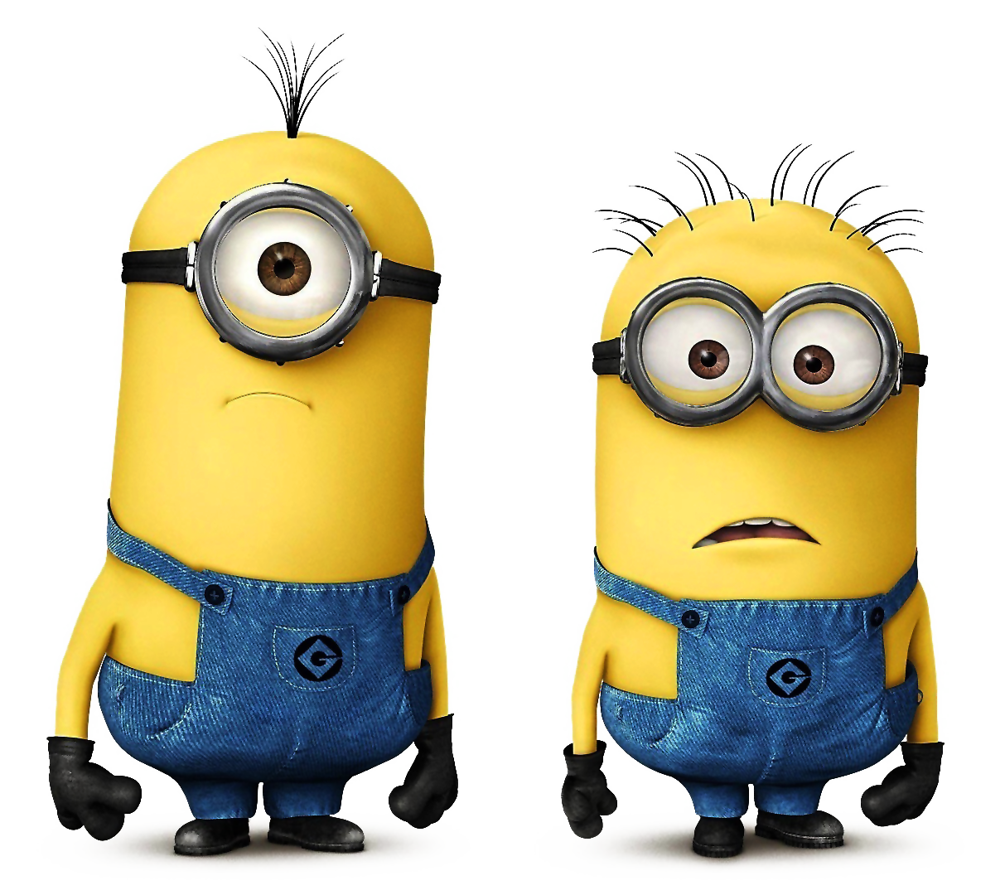
Сказочный город

Slide 19
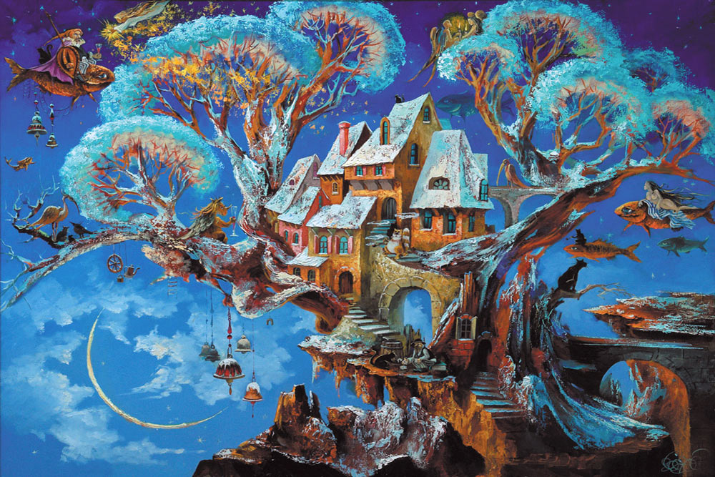
На улице Иллюстраций

Slide 20
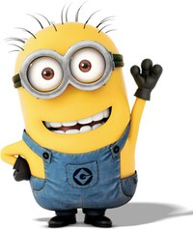
Что за сказка? Вспомни название и автора?

Slide 21
Что за сказка? Вспомни название и автора?

Slide 22
Что за сказка? Вспомни название и автора?

Slide 23
Что за сказка? Вспомни название и автора?

Slide 24
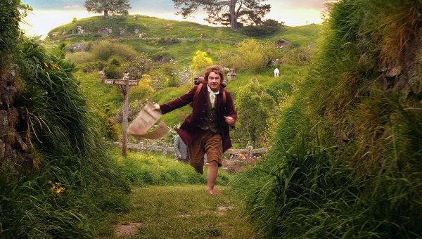
Что за сказка? Вспомни название и автора?

Slide 25
На улице Разговорчиков

Slide 26
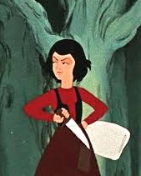
Кто это сказал?
- Они тебя не убьют, пока я не рассержусь на тебя!
- Ты будешь спать вместе со мной вот тут, возле моего маленького зверинца!
- Еще долго-долго можно было бы потешаться над тобой! (…) Ну, да так и быть! Я отвяжу тебя и выпущу на волю! Ты можешь убежать в свою Лапландию, но должен за это отнести ко дворцу… вот эту девочку, - там ее названый брат

Slide 27
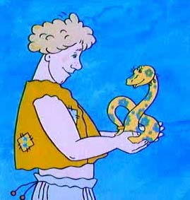
Кто это сказал?
- Не жалей, Семён, что последние деньги на меня потратил. (…) Без тебя пришла бы мне смерть, а теперь я жива, и мой отец тебя отблагодарит!
- А теперь слушай. Вот когда я скажу ему, как ты меня спас, он поблагодарит тебя и даст тебе много золота, а ты золота не бери, а попроси одно золотое кольцо…!

Slide 28
Кто это сказал?
- А вот собаку вы когда-нибудь ели? А я вот только вчера одну прикончила. Овчарку. Клыки у нее – с меня ростом! А мне хоть бы хны! Я ее спокойненько так – раз! – и съела. А она даже пикнуть не успела.

Slide 29
Кто это спел?
Пятнадцать птиц на ветвях качались,
Под ветром перья у них трепыхались.
Но крыльев – увы! – не досталось пташкам.
Как же снова вспорхнуть бедняжкам?
Покончим с ними каким путем?
Зажарим? Сварим? Съедим сырьём?

Slide 30
На улице Путаницы

Slide 31
Найди ошибки в сказке
Герда и маленькая разбойница обнялись, потому что давно друг друга не видели. Они разговаривали всю ночь, и под утро разбойница отдала Герде своего оленя, попросив того, чтобы он отвез девочку к ее брату, Бильбо, который томился в замке у страшного дракона. Олень мчался, что есть духу. Наконец Герде удалось добраться до места. Она надела волшебное кольцо, вызвала 12 молодцев и попросила освободить брата. Они бы так и сделали, но тут появился кролик, который так удивил Герду, что она забыла о брате и полезла за разговорчивым зверьком в нору…

Slide 32
Кто-то заблудился
«Хоббит»
Бильбо
Гендальф
Дракон
Змея Скарапея
Гоблины
Гномы

Slide 33
Кто-то заблудился
«Снежная королева»
Герда
Северный олень
Семен
Кай
Лапландка

Slide 34
Кто-то заблудился
«Сказки по телефону»
(«Про мышь, которая ела кошек»)
Мышь
Носорог
Овчарка
Кошка
Дракон

Slide 35
Кто-то заблудился
«Аня в Стране чудес»
Кролик
Алиса
Мышь
Кошка
Канарейка
Волк

Slide 36
Бюро находок

Slide 37
Из какой сказки этот предмет?

Slide 38
Из какой сказки этот предмет?

Slide 39
Из какой сказки этот предмет?

Slide 40
СОВРЕМЕННЫЙ ГОРОД

Slide 41
Заполните карту прибытия в город
Автор | Название рассказа | Герои | Предметы
Иван Шмелёв
 | «Огненное А»
 |  | Заикин
СЛОВА ДЛЯ СПРАВОК:
Иван Шмелев, Александр Куприн, Евгений Замятин;
«Как я встречался с Чеховым. За карасями», «Мой полет», «Огненное А»;
Заикин, Чехов, Женька, мальчик Вовочка, Кривоносый
караси, аэроплан, дрова, подзорная труба, перо, удочка, книжка про марсиан

Slide 42
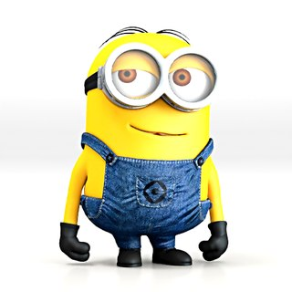

Slide 43
Домашнее задание
На каникулах прочитать любую книгу не из школьного учебника и принести на урок, чтобы представить её одноклассникам. Можно сопровождать пересказ презентацией

